Slide 1
Metodología

Slide 2
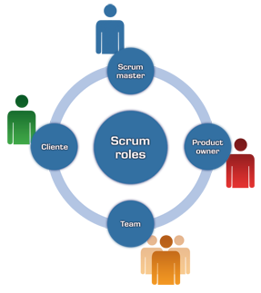
Roles de la metodología
Manuel Toro
Juan Carlos Dueñas
Enrique Ruiz
Brian Saul Vazquez
Gonzalo Pérez-Tomé
Jorge Ulloa
Manuel Martínez

Slide 3
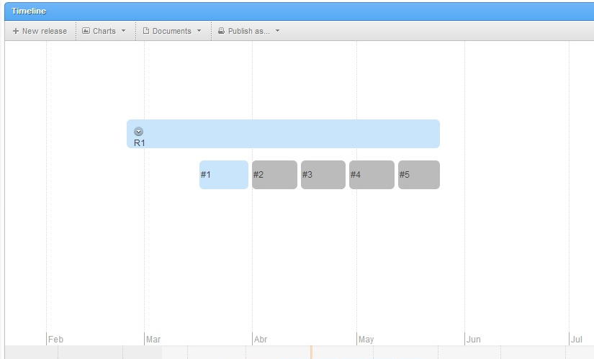
Línea temporal del proyecto

Slide 4
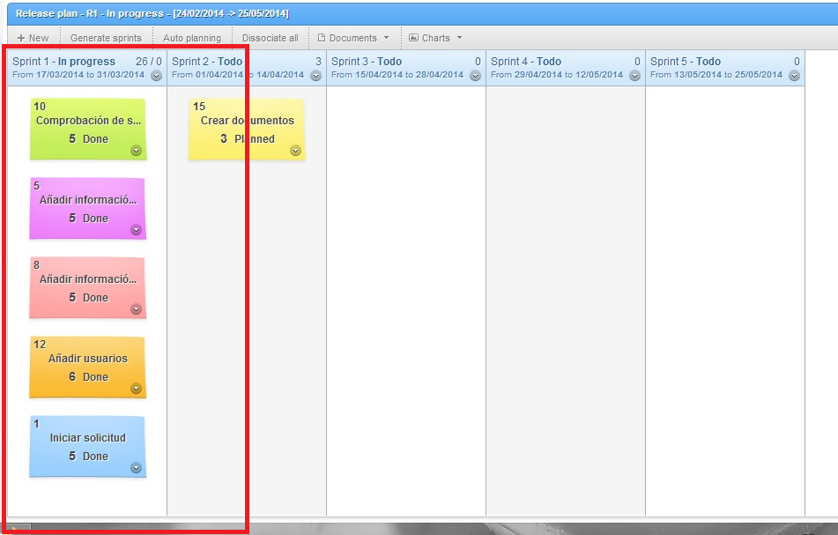
Línea temporal del proyecto

Slide 5
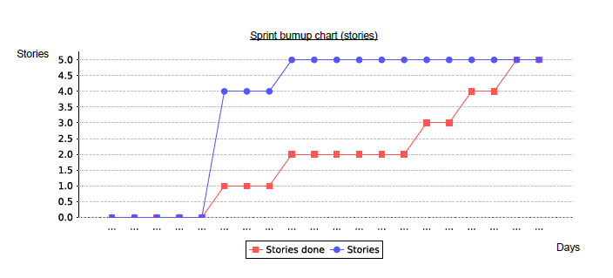
Graficas de trabajo

Slide 6
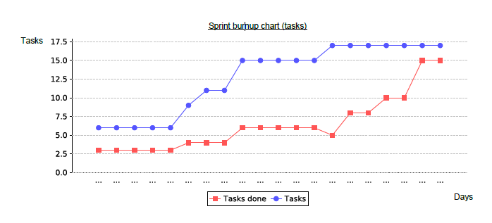
Graficas de trabajo

